Slide 1

ALPAGALAND
Objectif du site
Cahier des charges
Sécurité et aspect légal
Démo du site
Bilan

Slide 2
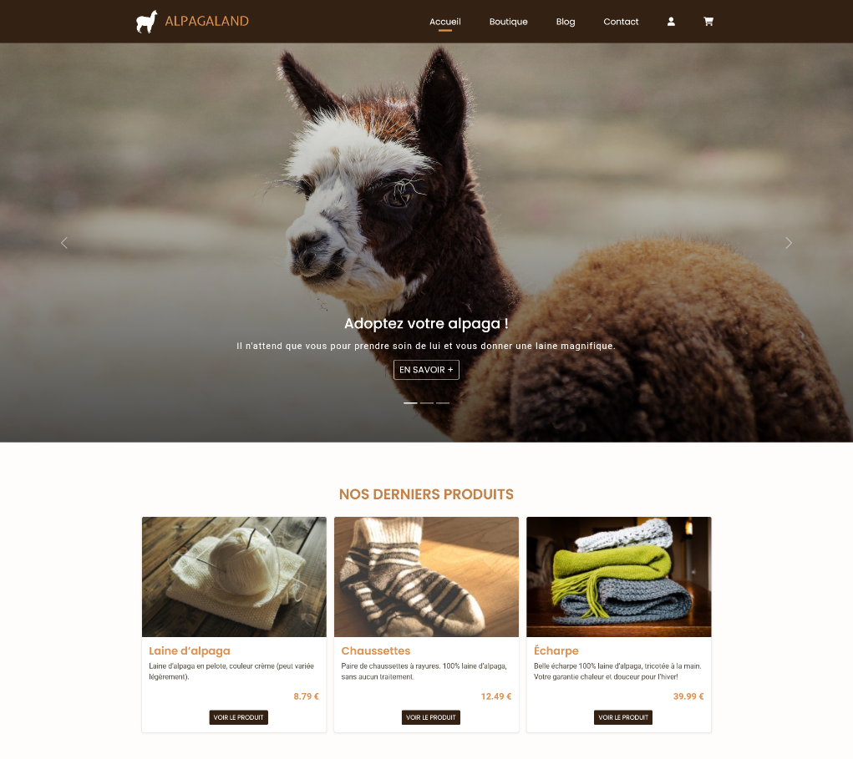
Répondre à vos besoins
Boutique et Blog
Vente d’animaux
Produit Dérivés
Accompagnement du client

Slide 3




Répondre à vos envies
Création d’un thème
Moderne
Rappel de la nature
Visibilité

Slide 4
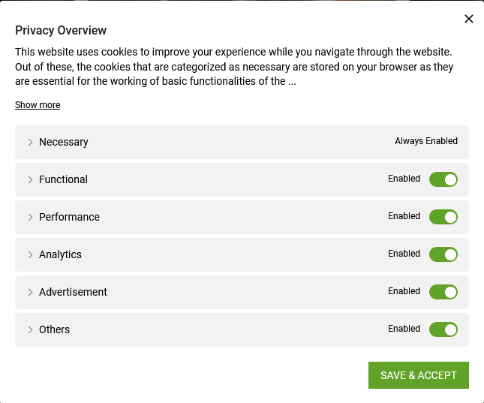
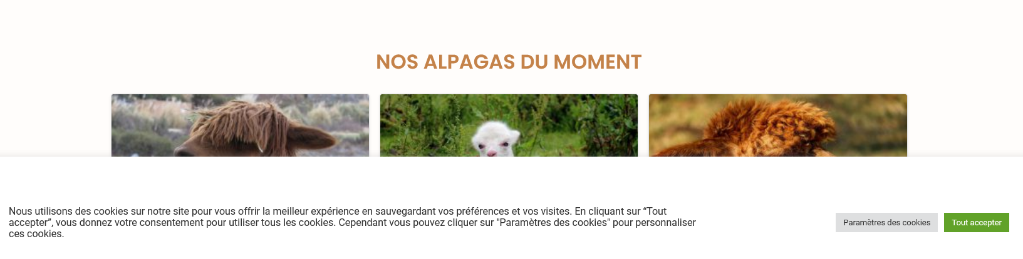
Aspect légal et sécurité
Confidentialité
Respect de vos clients
Achats sécurisés
Site sécurisé

Slide 5
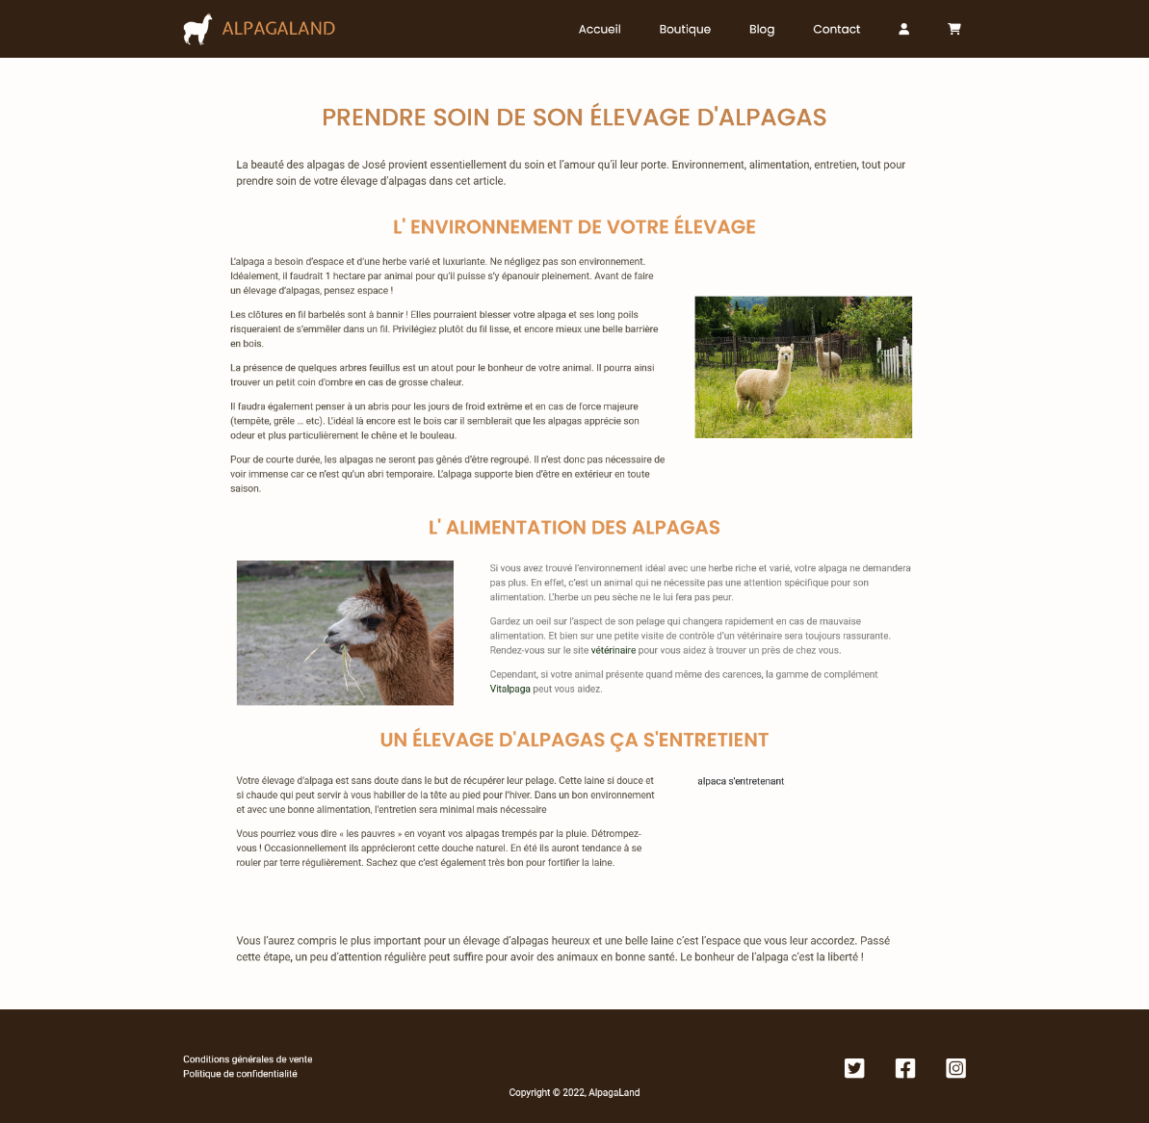
Présentation du site
Page d’accueil complète
Respect de vos clients
Achats sécurisés
Site sécurisé

